Slide 1
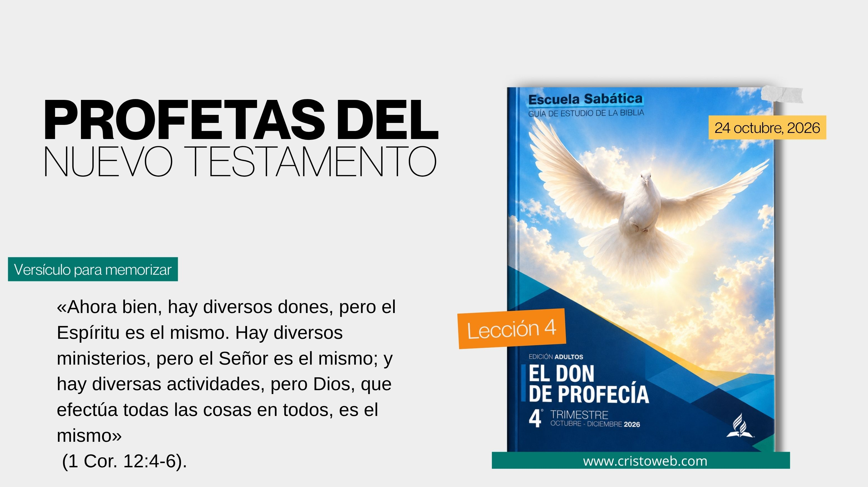

Slide 2

Profetas verdaderos

Slide 3

¿QUIÉN ES EL PROFETA
PROMETIDO POR MOISÉS
EN EL ANTIGUO TESTAMENTO?
JESÚS MISMO,
QUIEN ES EL CREADOR Y EL CUMPLIMIENTO
DE TODAS LAS PROFECÍAS MESIÁNICAS.
1

Slide 4

19 Así que, arrepentíos y convertíos, para que sean borrados vuestros pecados; para que vengan de la presencia del Señor tiempos de refrigerio, 20 y él envíe a Jesucristo, que os fue antes anunciado; 21 a quien de cierto es necesario que el cielo reciba hasta los tiempos de la restauración de todas las cosas, de que habló Dios por boca de sus santos profetas que han sido desde tiempo antiguo. 22 Porque Moisés dijo a los padres: El Señor vuestro Dios os levantará profeta de entre vuestros hermanos, como a mí; a él oiréis en todas las cosas que os hable; 23 y toda alma que no oiga a aquel profeta, será desarraigada del pueblo.
Hechos 3: 19-23

Slide 5

La profecía seguirá trayendo luz a nuestro mundo pecaminoso hasta que Jesús, «la Estrella de la mañana» y fuente de esa luz profética, inaugure su reino eterno. Hasta entonces, Cristo ofrece la eternidad a todos en virtud de su vida, muerte y resurrección. La única pregunta es si la aceptaremos o no. Lección del domingo.
A

Slide 6
¿CUÁL ERA LA LABOR PRINCIPAL
DE LOS APÓSTOLES Y
LOS PROFETAS EN LA IGLESIA?
EDIFICAR,
EXHORTAR Y CONSOLAR A LA CONGREGACIÓN, TENIENDO SIEMPRE A CRISTO COMO EL FUNDAMENTO.
2

Slide 7
20 edificados sobre el fundamento de los apóstoles y profetas, siendo la principal piedra del ángulo Jesucristo mismo,
Efesios 2: 20

Slide 8
3 Pero el que profetiza habla a los hombres para edificación, exhortación y consolación.
1 Corintios 14: 3

Slide 9
El Nuevo Testamento menciona la obra de los profetas y de los apóstoles, quienes eran «mensajeros» o «enviados» de Dios, que es el significado de la palabra griega apostolos. En los evangelios, la palabra «apóstol» se refiere a los doce discípulos. Los profetas actuaron como los mensajeros de Dios en la era del Antiguo Testamento, así como los apóstoles lo hicieron en la del Nuevo, pero hubo también personas que profetizaron o ejercieron el don profético sin ser apóstoles. Lección del lunes.
B

Slide 10
¿PARTICIPARON LAS MUJERES
EN EL MINISTERIO PROFÉTICO
DURANTE EL PRIMER SIGLO?
SÍ, EXISTEN
EVIDENCIAS CLARAS DE PROFETISAS ELEGIDAS POR DIOS, COMO ANA Y LAS CUATRO HIJAS DE FELIPE.
3

Slide 11
36 Estaba también allí Ana, profetisa, hija de Fanuel, de la tribu de Aser, de edad muy avanzada, pues había vivido con su marido siete años desde su virginidad, 37 y era viuda hacía ochenta y cuatro años; y no se apartaba del templo, sirviendo de noche y de día con ayunos y oraciones. 38 Esta, presentándose en la misma hora, daba gracias a Dios, y hablaba del niño a todos los que esperaban la redención en Jerusalén.
Lucas 2: 36-38

Slide 12
8 Al otro día, saliendo Pablo y los que con él estábamos, fuimos a Cesarea; y entrando en casa de Felipe el evangelista, que era uno de los siete, posamos con él. 9 Este tenía cuatro hijas doncellas que profetizaban.
Hechos 21: 8-9

Slide 13
Hechos 21:9 dice que Felipe tenía «cuatro hijas solteras que profetizaban».. No conocemos exactamente el contenido de sus mensajes proféticos ni el alcance de su ministerio, pero sabemos que, como en el caso de muchos otros profetas genuinos, sus palabras no llegaron a formar parte del canon bíblico. Lección del miércoles.
C

Slide 14
¿CUÁL ES LA MAYOR AMENAZA
DE LOS FALSOS PROFETAS Y CÓMO
PODEMOS PROTEGERNOS?
NOS ENGAÑAN TERGIVERSANDO LA VERDAD PERO LA ARMADURA DE DIOS NOS PUEDE PROTEGER DIARIAMENTE.
4

Slide 15
23 Entonces, si alguno os dijere: Mirad, aquí está el Cristo, o mirad, allí está, no lo creáis. 24 Porque se levantarán falsos Cristos, y falsos profetas, y harán grandes señales y prodigios, de tal manera que engañarán, si fuere posible, aun a los escogidos.
Mateo 24: 23-24

Slide 16
10 Por lo demás, hermanos míos, fortaleceos en el Señor, y en el poder de su fuerza. 11 Vestíos de toda la armadura de Dios, para que podáis estar firmes contra las asechanzas del diablo. 12 Porque no tenemos lucha contra sangre y carne, sino contra principados, contra potestades, contra los gobernadores de las tinieblas de este siglo, contra huestes espirituales de maldad en las regiones celestes.
Efesios 6: 10-12

Slide 17
Vivir por fe, revestirnos de la «coraza de justicia», ceñirnos con la «verdad», rendirnos al Espíritu Santo por medio de la oración y estar arraigados en su Palabra. Así es como podemos protegernos de todo lo que, de otro modo, nos desviaría espiritual y teológicamente.. Lección del jueves.
D

Slide 18

¿QUIERES PROTEGERTE DIARIAMENTE DE LOS FALSOS PROFETAS VISTIENDO LA ARMADURA DE DIOS?

